Slide 1
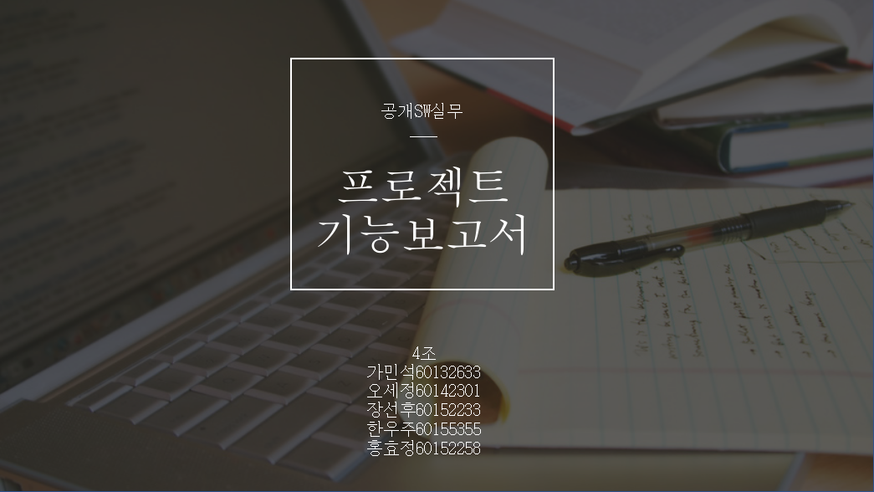
Notes:
안녕하세요. 프로젝트 발표를 맡은 4조 ㅇㅇㅇ입니다. 이번에 발표 드릴 내용은 저희가 선정한 공개SW에 대한 기능분석에 대해서입니다.

Slide 2
INDEX
Outline
개요
01
02
03
04
Preview
공개SW 시연
Analysis
공개SW 기능 분석
Reference
참고자료
Notes:
먼저 목차 입니다. 개요에서 저번 발표때 설명한 저희 프로젝트에 대해 잠시 설명을 하고, 이후 기능을 설명하기 위해 잠시 프로그램을 시연하겠습니다. 이후 동작한 순서에 맞춰 코드가 어떻게 호출되는지 설명드리는 것으로 발표를 하겠습니다.
다음으로 저희가 찾은 공개 SW에 대해 분석한 내용을 설명 드리고, 앞으로의 프로젝트의 계획을 설명 하는 것으로 발표를 마치겠습니다.

Slide 3
개요
01
Outline
Notes:
먼저 개요입니다.

Slide 4
Safe Lock
-간단한 드래그 앤 드롭 파일 암호화 도구
-PyCrypto를 사용하여 입력 된 파일을
AES 암호화로 암호화
Notes:
저희 조가 분석한 공개 SW는 Safe Lock이라는 오픈 소스입니다.
저번 발표때 설명 드린대로, 파일을 드래그하여 본 프로그램에 올리게 되면, 비밀번호와 저장위치를 입력받아 파일을 암호화 혹은 복호화 해주게 됩니다.

Slide 5


[프로젝트 선정 이유]
0.5 beta
파이썬만을 이용한 프로그램
미완성 프로젝트
-> 다양한 개발 가능
보안에서 주로 사용되는 암호화 방식을 사용
Notes:
저희가 이 SW를 선정한 이유는 파이썬만을 이용한 보안에 관련된 프로그램을 찾는 중 미완성인 프로젝트여서였습니다.
저희가 프로젝트를 진행하게 되면서 내용을 수정해보고, 추가하며 개발할 내용도 많을거라 생각했기 때문입니다.

Slide 6



프로젝트 최종목적
01
02
03
파이썬 프로그램 응용력 향상
암호화 방식의
학습 및 응용
Github
활용력 강화
Notes:
이러한 프로젝트를 수행하면서 파이썬에 대해 응용력을 키우고, 본 프로그램에서 사용중인 암호화 방식을 터득해 학습을 하려합니다. 또한 프로젝트를 수행하면서 github의 활용력을 강화해 나갈 생각입니다.

Slide 7
https://github.com/mjuc4/safelock
Notes:
저희가 이번 프로젝트를 진행하면서 사용할 깃허브 주소입니다.

Slide 8
02
Preview
공개SW시연
Notes:
그럼 기능을 분석하기전 이해를 돕기위해 잠시 시연을 보여드리겠습니다.

Slide 9
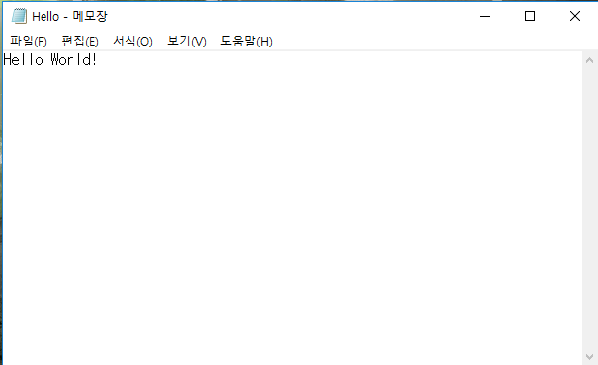
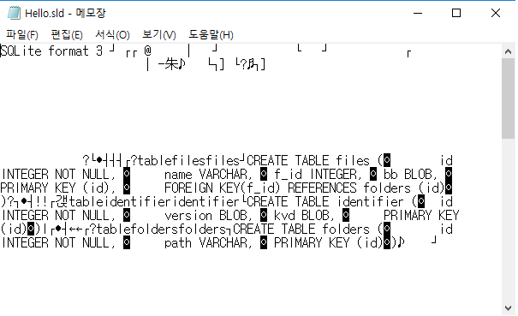

Notes:
-시연하면서 나오는 화면에 대해 설명할 것-

Slide 10
03
Analysis
공개SW기능분석
Notes:
앞서 시연한 프로그램에 대해 분석한 내용을 설명드리겠습니다.

Slide 11
[구동 환경과 모듈]
구동 환경
Microsoft visual C++ | 9.0 이상 버전 필요
Python 2.7 | 사용된 OSS가 Python2 버전에서 동작. 3에서는 호환이 되지 않음.
환경변수 | 모듈 설치 및 구동을 위해 Python27과 Script가 환경변수로 적용되어야함.
모듈
pathlib | 파일시스템 경로를 단순한 문자열이 아니라 객체로 변경
pycrypto | 파이썬 암호화 툴킷
PySide | Qt프레임 워크를 파이썬에서 사용
SQLAlchemy | MS-SQL 연동을 위한 ORM
Notes:
먼저 저희가 선정한 SW는 다음과 같은 구동환경을 맞춰줘야 실행이 가능합니다. 기본적으로 윈도우에서 파이썬 프로그램이 구동되기 위해 Microsoft visual C++이 9.0버전 이상으로 필요하며, 본 프로젝트는 파이썬2 버전에서 동작됩니다.
사용되는 모듈은 다음 4가지 입니다.
각 모듈에 대한 설명은 다음과 같습니다.

Slide 12
[설치모듈]
pathlib
- 파일시스템 경로를 단순한 문자열이
아닌 객체로 다루게 해줌
- 코드를 훨씬 자연스럽게 이해 가능
pycrypto
- python 암호화 툴킷.
- AES, DES, RSA 등의 암호화 알고리즘
- SHA, MD5등의 보안 해시 알고리즘
Notes:
pathlib는 파일 시스템 경로를 단순한 문자열이 아닌 객체로 다루게 해주는데, 이를 이용해 문자열을 이용해 작성하는 코드보다 자연스럽게 내용을 이해할 수 있도록 해줍니다.
다음으로 pycrypto는 파이썬에서 사용되는 암호화 툴킷입니다. 암호화 알고리즘은 AES, DES, RSA, El Gamal 등 암호화 알고리즘을 지원해주며, SHA, MD5등의 보안 해시 알고리즘도 지원해줍니다.

Slide 13
[설치모듈]
PySide
- python GUI 개발 툴킷.
- Qt프레임워크를 Python용으로 바인딩.
SQLalchemy
- python DataBase ORM 도구
- 파이썬 클래스의 객체를 관계형 데이터베이스의
테이블과 연관지어 파이썬 프로그래밍에서
효율적으로 DB를 다룰수 있게 제공.
Notes:
이어서 PySide는 파이썬에서 사용되는 GUI 개발 툴킷입니다. Qt프레임워크라는 컴퓨터 프로그래밍에서 널리 쓰이는 개발 프레임 워크를 파이썬에서 사용 가능하도록 바인딩해준 기술입니다.
마지막으로 SQLalchemy는 파이썬에서 DB를 보다 효율적으로 다룰수 있게 도와주는 도구입니다.
파이썬 클래스의 객체를 관계형 데이터베이스의 테이블과 연관지어 매핑해주며, 객체형 데이터를 관계형 데이터의 속성들과 매핑하여 사용을 용이하게 해줍니다.

Slide 14
[파이썬 코드]
run.py | SafeLock 구동을 위한 main 기능
init.py | SafeLock GUI, DB, EventHandler 기능
thread.py | 암호화, 복호화 기능
ex_funtions.py | 본 프로그램에서 불려지는 일부 함수들을 모아놓은 코드
Notes:
저희가 개발하는 파이썬에서 사용되는 코드들은 이 4개가 주를 이루는데요, run.py라는 코드를 실행하므로써 프로그램의 구동이 가능합니다.

Slide 15
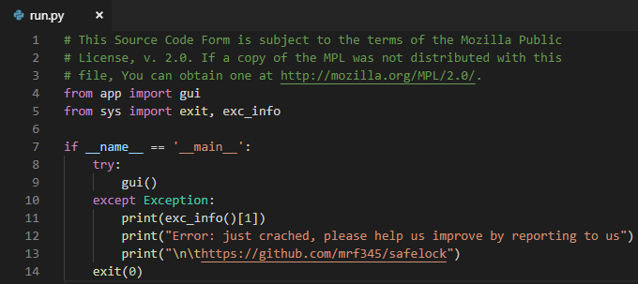
[ 프로그램 구동 ]
1. 프로그램 실행
- run.py를 동작 -> gui() 함수가 실행
Notes:
앞서 시연해본 순서에 맞춰서 프로그램 구동에 대해 설명 드리겠습니다.
run 코드를 실행하면 main속 gui() 메소드가 실행되며, 이 메소드는 init.py라는 코드속에 정의되어 있습니다.

Slide 16
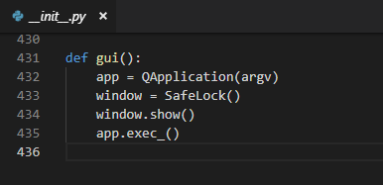
[ 프로그램 구동 ]
2. 프로그램 구동
- __init.py__ 내에서 gui() 함수가 실행.
- PySide를 이용해 화면을 생성하고 SafeLock을 생성하여 보여줌
Notes:
init 코드 내의 gui함수가 호출되면, PySid를 이용해 화면을 구성하게 되며, 그 안에 SafeLock 클래스의 객체를 생성해 화면에 띄워줍니다.
맨아래 app.exec_()라는 메서드는 프로그램을 이벤트 루프에 진입시켜 계속 화면을 유지하게 해줍니다.

Slide 17
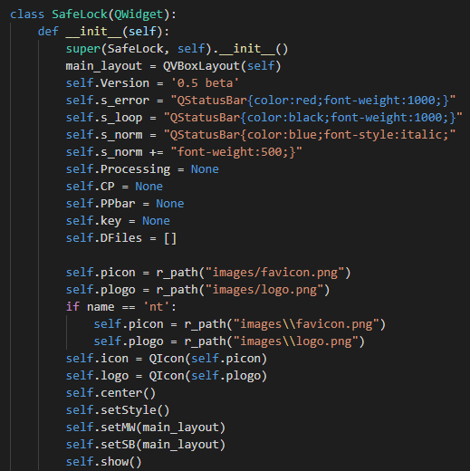
[ 프로그램 구동 ]
2. 프로그램 구동
- SafeLock 객체가 만들어 지면서
각종 설정을 진행함.
- 화면의 구성 및 동작을 위한
메소드들이 불려짐.
Notes:
gui()메서드에서 호출된 SafeLock 클래스의 객체가 초기화가 진행되면서 화면이 구성됩니다.
화면을 구성하는 메인 레이아웃, status bar. 아이콘, 로고, 크기, 스타일등을 초기화하게됩니다.

Slide 18
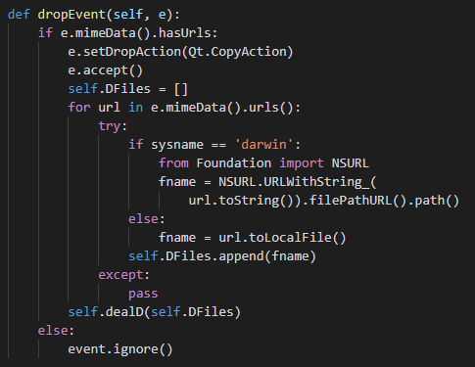
[ 프로그램 구동 ]
3. 파일 입력
- 암호화 혹은 복호화 하려는 파일을 drag & drop.
- 입력으로 들어온 파일의 url 경로를 받고, dealD()에 해당 파일을 넣어 호출
Notes:
프로그램의 초기화가 완료되면 이벤트를 대기하게 되는데, 저희 프로그램은 Drag & Drop의 간단한 방법으로 파일을 암호화 하는게 목적이므로, 파일을 드래그 하여 본 프로그램 내에서 놓게되는 drop에 대한 event가 진행됩니다. 파일을 넣게되면 해당 파일에 대한 경로를 프로그램에서 기억하게되고, dealD라는 메소드에 이 파일을 넣는것으로 암호화 혹은 복호화가 시작됩니다.

Slide 19
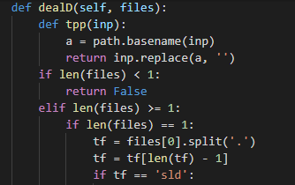
[ 프로그램 구동 ]
3. 파일 입력
- dealD() 메소드에서 입력받은 파일에 대한 암호화 혹은 복호화 구분
- 입력으로 들어온 파일의 갯수를
확인. 입력 파일 수가 1개면 .sld
파일인지 확인
- 암호화된 파일이면 복호화 진행
- 암호화 파일이 아니거나 갯수가
2개 이상이면 암호화를 진행
Notes:
파일을 입력하면 dealD라는 메소드가 시작되는데, 입력으로 들어온 파일에 대한 갯수를 파악하게 됩니다. 입력된 파일의 갯수를 파악하고, 파일의 수가 1개이고, 확장자가 sld인 암호화 파일일 경우 복호화가 진행됩니다. sld파일이 아닐 경우나 입력된 파일이 2개 이상인 경우에는 파일의 암호화가 진행될 것입니다.

Slide 20
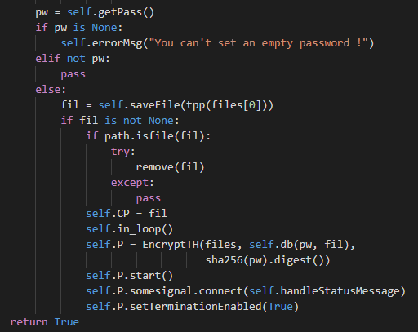
[ 프로그램 구동 - 암호화 ]
4. 암호화
- 사용자에게 비밀번호를 요구하고, 저장경로를 설정한다.
- 사용자에게서 패스워드를
입력받고, 패스워드에 문제가
없다면 saveFile()메소드를
호출하여 저장할 경로를 지정.
- 변환이 진행중임을 나타내는
in_loop() 메소드를 실행하고,
EncryptTH() 클래스를 사용해
파일을 암호화한다.
Notes:
파일을 암호화하는 경우를 먼저 보겠습니다.
앞서 시연과 같이 파일이 들어오면 암호화를 위해 사용자에게 패스워드를 입력받습니다. 이때 패스워드에 공백인 경우만 아니면 입력된 문자열을 패스워드로 사용이 가능합니다.
시연에서 보였듯이, 패스워드의 입력이 완료되면 파일을 저장할 위치를 입력받게 됩니다. 저장 위치까지 입력이 진행이 되면, 변환을 위해 in_loop()메소드를 호출하여 프로그램이 진행중이라는 표시를 하게되며, thread.py 코드의 EncryptTH() 클레스를 사용해 파일의 암호화를 시작합니다. start()를 이용해 실행됨.

Slide 21
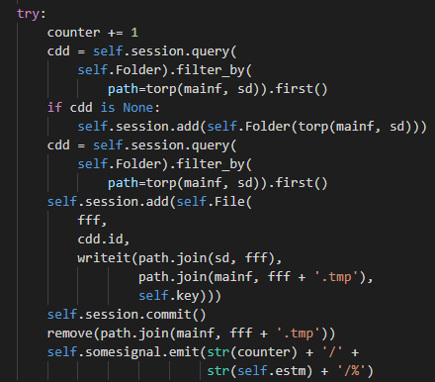
[ 프로그램 구동 - 암호화 ]
4. 암호화
- thread.py 의 EncryptTH() 클래스 -> run() 메소드
- 암호화할 파일의 수 만큼 for문이 돈다.
- 암호화할 파일의 수를 카운트 하면서
ex_function writeit()메소드를 호출해
파일을 암호화하여 sesstion에 add한다.
- 암호화가 진행되면서 tmp 파일이
생성됬다가 사라진다.
Notes:
thread.py의 EncryptTH() 클래스가 불려져 생성되고, 그 안의 run()메소드가 앞서 보여드린 start()에 맞춰 불려집니다.
암호화할 파일의 수만큼 for문이 돌며, 파일의 수를 카운트하여 얼마나 진행 되었는지 표시를 하게 됩니다.
암호화를 진행하면서 ex_function.py의 writeit()메소드를 호출해 파일을 암호화하게 됩니다. 이때 암호화가 진행되면서 tmp파일이 생성되었다 사라지게 됩니다.

Slide 22
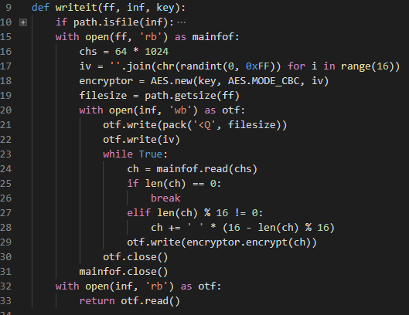
[ 프로그램 구동 - 암호화 ]
4. 암호화
- ex_function.py 의 writeit() 메소드로 암호화 진행
- ff로 들어온 기존 파일과 inf로
들어온 tmp파일을 이용해 암호화를
진행
- 암호화를 진행하면서 tmp파일에
기존 파일에서의 변환값을 써넣음
- 변환된 tmp파일을 반환
Notes:
암호화를 위한 writeit()메소드를 살펴보면 암오화를 진행하면서 tmp파일에 기존의 파일의 변환값을 써넣고, 변환이 완료된 tmp파일을 반환하는 것으로 암호화가 진행됩니다. 반환된 값들이 앞서 보여드린 session에 add되면서 암호화 파일이 저장됩니다.
그러면서 저장이 완료된 tmp파일을 삭제또한 이루어집니다.

Slide 23
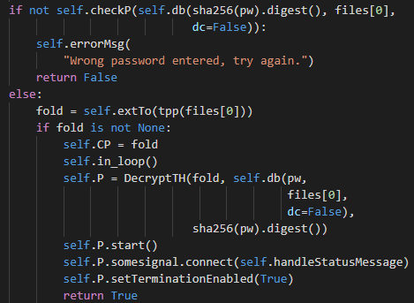
[ 프로그램 구동 - 복호화 ]
5. 복호화
- 사용자에게 비밀번호를 요구하고, 저장경로를 설정한다.
- 암호화방식과 마찬가지로 비밀번호를
입력받는데, 입력값이 복호화할때
사용한 pw와 같은지 checkP()
메소드로 확인한다.
- 암호가 일치하면 extTo()메소드를
이용하여 복호화한 파일이 저장될
위치를 지정
- in_loop()메소드 실행 후 DecryptTH()
class를 이용해 복호화 실행
Notes:
앞서 암호화 방식을 보았고, 이번엔 복호화 방식입니다. 파일을 불러왔을때 해당 파일이 1개이며 sld파일일 경우 복호화가 진행된다고 하였는데, 암호화와 마찬가지로 비밀번호에 대한 입력을 받습니다. 이때 비밀번호가 암호화에 사용된 비밀번호와 맞는지 확인하기 위해 checkP()메소드를 이용해 db에 저장된 비밀번호의 비교를 합니다. 비밀번호가 일치하면 복호화한 파일이 저장될 위치를 지정하기위해 extTo() 메소드를 사용하게 됩니다. 위치의 지정이 완료되면 암호화와 마찬가지로 in_loop()메소드를 실행하고, threads.py의 DecryptTH()클래스를 이용하여 복호화를 진행합니다.

Slide 24
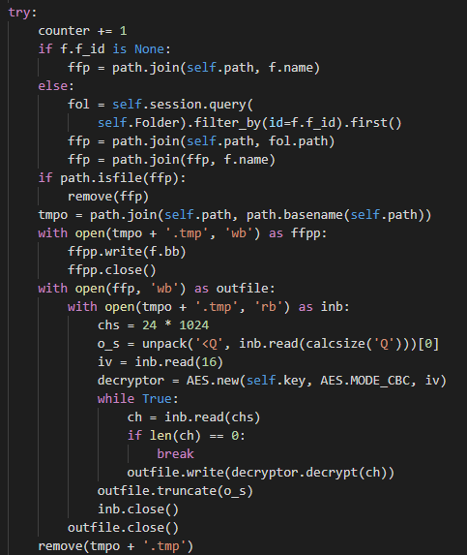
[ 프로그램 구동 - 복호화 ]
5. 복호화
- threads.py 의 DecryptTH() 클래스
-> run() 메소드
- 복호화 되는 파일의 수를 파악하고,
파일의 복호화를 위해 .tmp파일을 생성
- 파일을 복호화 하기 위해 .tmp파일을
읽어오며 AES복호화를 실행.
- 파일의 복호화가 완료되면 .tmp 제거
Notes:
threads.py 의 DecryptTH()클레스도 호출이되면 초기화가 진행되고, start()메소드에 맞춰 run()메소드가 진행됩니다.
복호화되는 파일의 수를 파악하고, 파일을 순차적으로 읽어오면 tmp파일을 생성합니다. 만들어진 tmp파일을 AES 복호화를 실행합니다. 파일이 복호화가 완료되면 tmp를 제거하고, 다음 파일을 복호화하고 이를 파일으 수만큼 진행합니다.
코드를 전부 보여드리진 않았지만 저희가 준비한 프로그램의 기본적인 기능은 이러합니다.

Slide 25
참고 자료
04
Reference
Notes:
저희가 이번 기능분석을 위해 참고한 자료는 다음과 같습니다.

Slide 26





python
GitHub.com
Google
Wikipedia
Qt
Notes:
파이썬 모듈들에 대한 설명과 각종 코드들에 사용되는 메소드를 확인하기 위해 각종 사이트들에 대한 검색을 하였습니다.

Slide 27
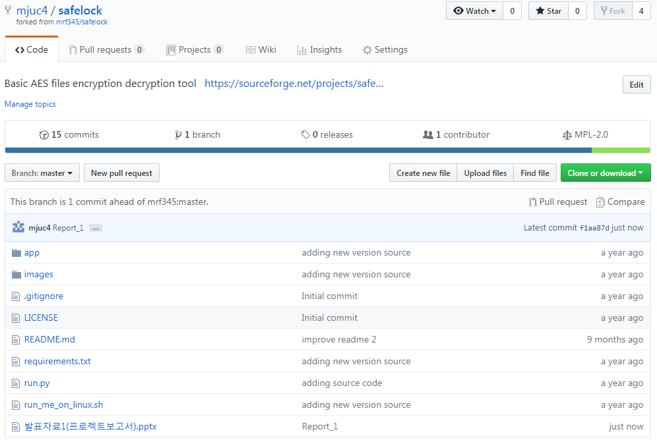
Notes:
파이썬 모듈들에 대한 설명과 각종 코드들에 사용되는 메소드를 확인하기 위해 각종 사이트들에 대한 검색을 하였습니다.

Slide 28
THANK YOU
Notes:
이상 발표를 마치겠습니다. 감사합니다.

